Slide 1
Verkehrsverlagerung auf die Schiene
Bedeutung der festen Fehmarnbelt Querung für den
Schienengüterverkehr zwischen Skandinavien und Deutschland
NABU Pressekonferenz
Berlin, 14.03.2016
Dr. Thomas Rössler – Torsten Tesch
www.htc-consultancy.de

Slide 2
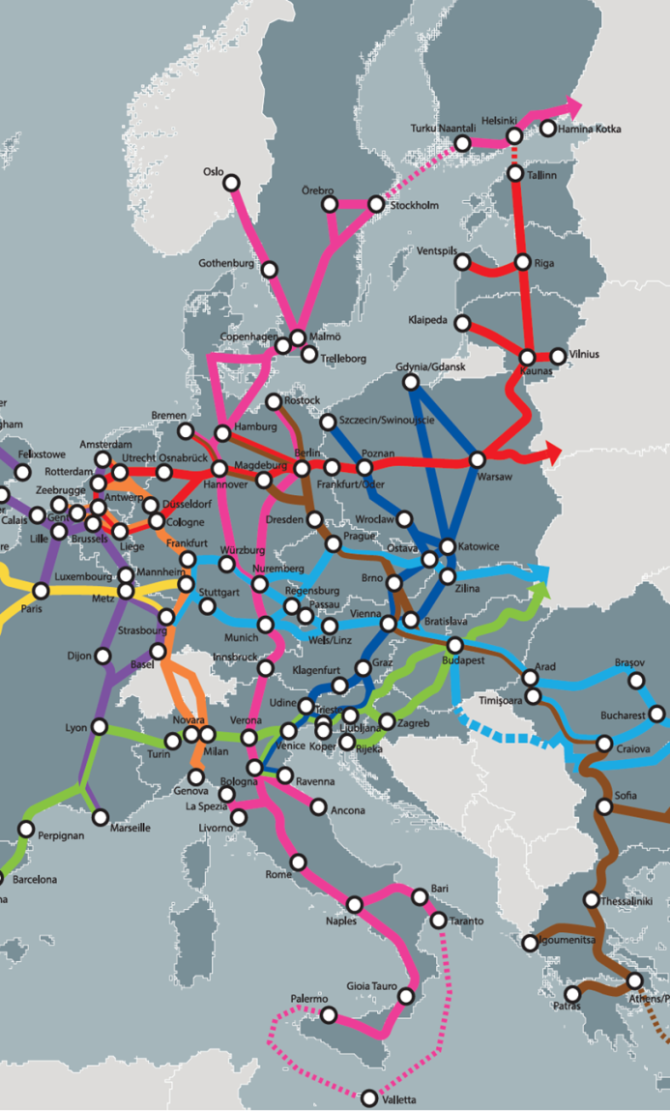
Ziel der Untersuchung
Darstellung des aktuellen Marktumfelds des Schienengüterverkehrs im Kontext der FBQ-Implementierung?
Mengenentwicklung im SGV in den relevanten Zielmärkten S-DK-D
Kommerzielle Rahmenbedingungen
Betriebliche Effekte und Beseitigung von Engpässen auf der Jütland Route

Slide 3
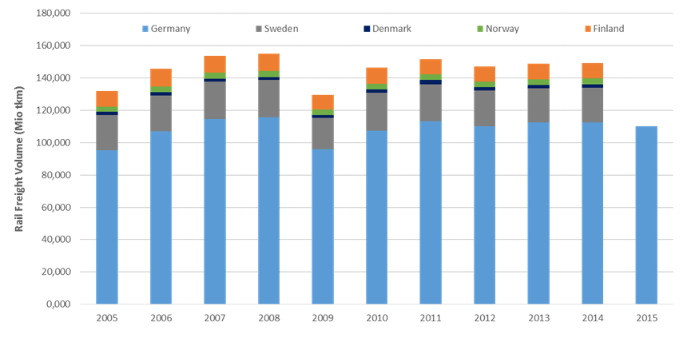
Untersuchtes Marktgebiet mit Relevanz für FBQ
Deutschland mit großem Abstand größter Schienengüterverkehrsmarkt, Schweden wichtigster Markt in Skandinavien, Dänemark mit untergeordneter Bedeutung
Gesamt: Seitwärts- bzw. leichte Abwärtsbewegung, kein Wachstumspfad

Slide 4
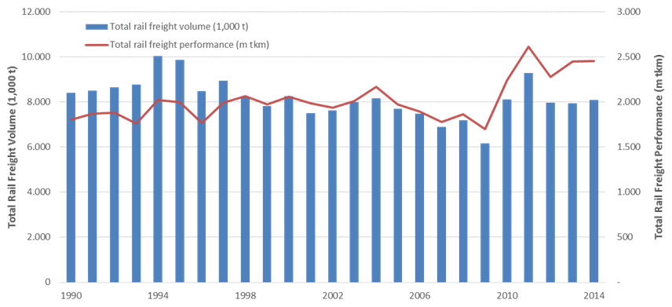
Gesamtentwicklung des Schienengüterverkehrs in Dänemark
Mengenentwicklung (t) nach der Finanzkrise auf stabilem jedoch niedrigem Niveau
Leistungsentwicklung (tkm) seit der Finanzkrise mit klarem Aufwärtstrend

Slide 5
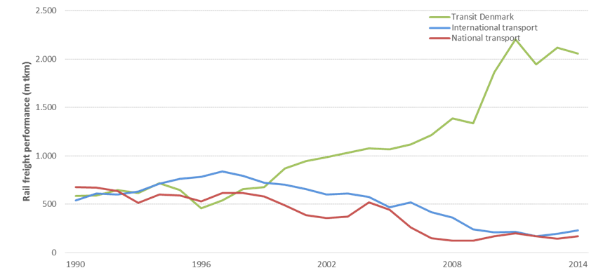
Schienengüterverkehr in Dänemark mit grundlegendem Strukturwandel
Steigende Transitverkehre zwischen Schweden und Zentraleuropa
Rückläufige Leistungsentwicklung im grenzüberschreitenden und nationalen Verkehr

Slide 6
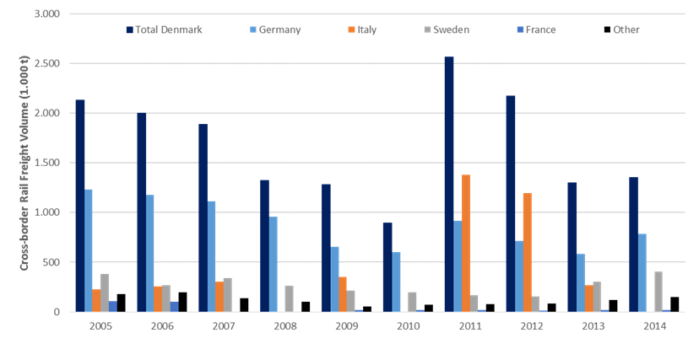
Grenzüberschreitender Schienengüterverkehr Dänemarks nach ausgewählten Relationen
Gesamtentwicklung: Zwei Abwärtszyklen ab 2005 bzw. ab 2011
Wesentliche Quelle-Zielgebiete sind Deutschland und Italien (zeitweise)
Grenzüberschreitender SGV von/nach Schweden von geringer Bedeutung

Slide 7
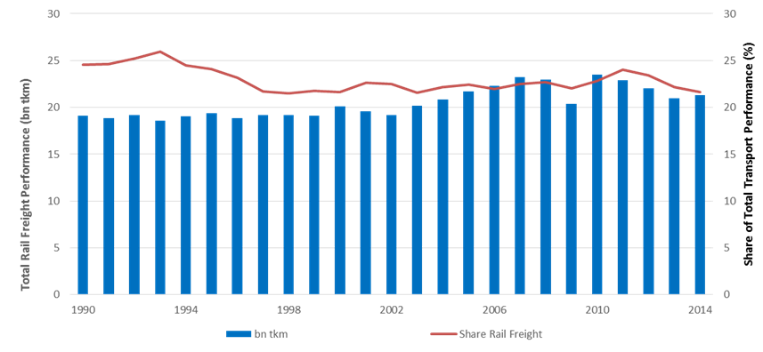
Gesamtentwicklung des Schienengüterverkehrs in Schweden
Rückläufige Leistungsentwicklung (tkm) seit 2010 nach aufsteigendem Trend vor der Finanzkrise
Marktanteilsverluste seit Beginn der 1990er auf durchschnittlich rd. 22%

Slide 8
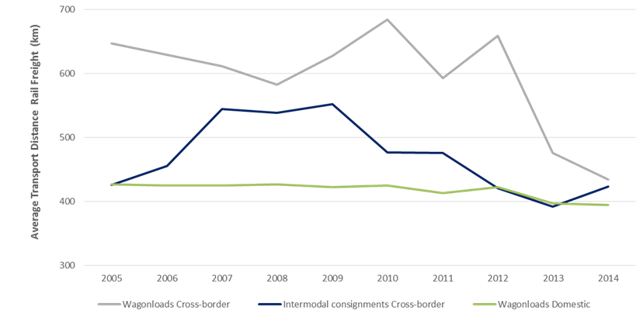
Schwedens Schienengüterverkehr nach Produktionsformen
Internationaler konventioneller Verkehr mit deutlich rückläufiger Tendenz
Internationaler kombinierter Verkehr mit ebenfalls rückläufiger Tendenz
Nationaler Güterverkehr mit Seitswärtsbewegung

Slide 9
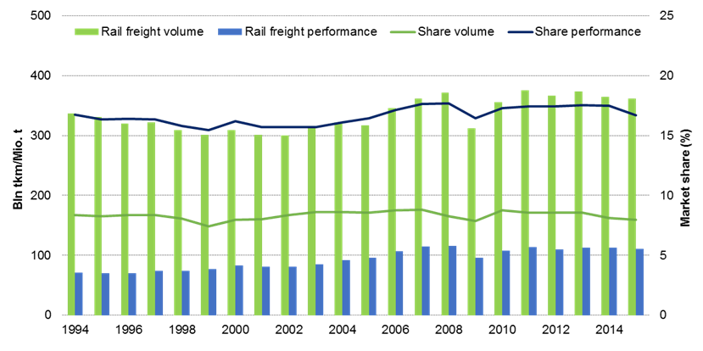
Gesamtentwicklung des Schienengüterverkehrs in Deutschland
Trotz politischer Förderung und eines prinzipiell funktionierenden Wettbewerbs kein Modal Shift
Quelle: http://www.eurailpress.de

Slide 10
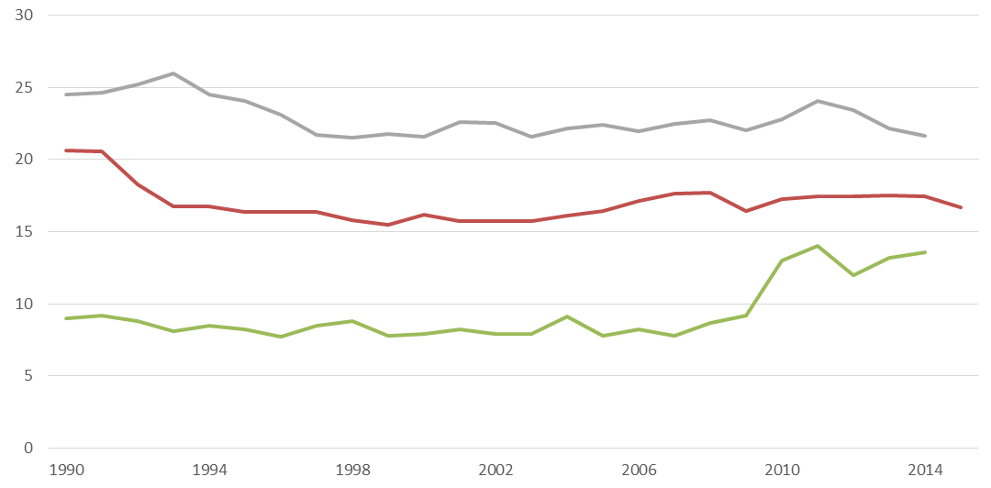
Marktanteile im SGV ausgewählter Länder

Slide 11
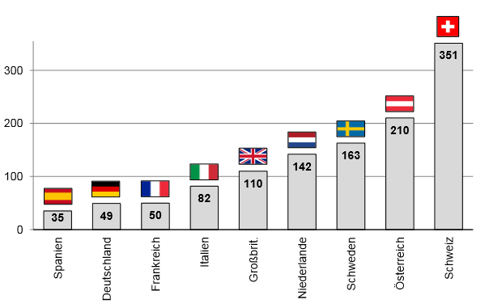
Vielfältige Ursachen für die Marktentwicklung – Beispiel Deutschland
Prozentuale Bestandsveränderungen der
DB AG-Infrastruktur seit Beginn der Bahnreform 1994/2014
Pro-Kopf-Investitionen (in €) des Staates in die Schieneninfrastruktur in 2014
Quelle: http://www.eurailpress.de

Slide 12
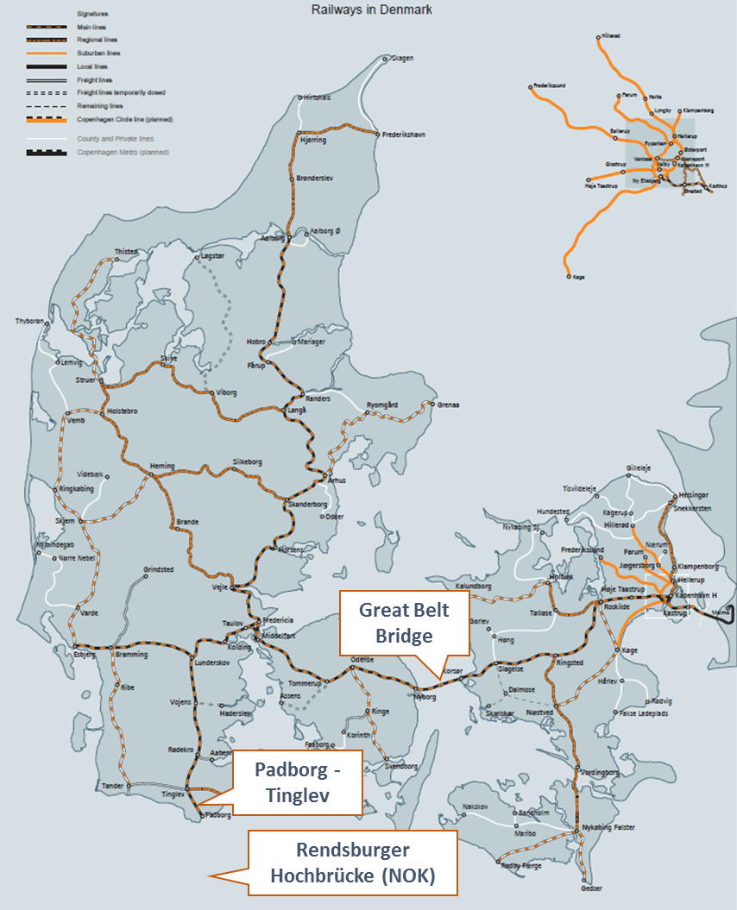
Engpässe auf der Jütland Route
Große Belt Brücke:
Rampe am Querungsbauwerk erfordert Einsatz sechsachsiger Lokomotiven, insbesondere für schwere 835 m Züge im WLV
Alternative: Kostenaufwändige Doppeltraktion oder Ablasten (weniger pay load) → Eingeschränkte Wettbewerbsfähigkeit SGV
Streckenabschnitt Padborg – Tinglev:
Eingleisiger Streckenabschnitt
Befahrung mit max. 120 km/h
Rendsburger Hochbrücke:
Bauarbeiten → Erhöhung der Lasten und Befahrbarkeit für zwei Züge zur gleich Zeit
Sperrung sonntags 01:00 – 07:00
Knoten Hamburg

Slide 13
Kommerzielle Rahmenbedingungen Jütland vs. FBQ
FBQ: Kürzere Distanz und dadurch mögliche Transportzeitersparnis → Potentiell Kostenersparnis bei SKV Produktionskosten (optimierte Lokbindung, Wagenumläufe)
Beispielrechnung Trassenpreise Dänemark für Transitverkehre über beide Korridore:
Annahmen:
aktuelle Parameter von dänischem Netzbetreiber Banedanmark
Kosten für FBQ auf vergleichbarem Niveau wie Große Belt Querung
Wagenladungsverkehr: Kosten Jütland leicht über den Kosten der FBQ Route
Kombinierter Verkehr: Kosten für kürzere Strecke (FBQ) sogar etwas teurer
Hintergrund: Umweltzulage auf Basis Tonnenkilometer, die bei kürzerer Strecke auch eine geringere Förderung nach sich zieht. Diese gilt für den Kombinierten Verkehr sowohl im Transit als auch im grenzüberschreitenden Verkehr. Für den konventionellen Wagenladungsverkehr lediglich im grenzüberschreitenden Verkehr.

Slide 14
Kurzfristig notwendige Berücksichtigung aktueller Informationen
NEE Netzwerk Europäische Eisenbahnen, Kerkeling: „Ein Wunder, dass Bahnen wachsen“ (RBS 11.3.16) „Großer Gewinner im Wettbewerb um Transportaufträge sei wie in jedem Jahr seit 1945 (mit Ausnahme des Zeitraums 2003-2008) der Lkw. Befeuert durch sinkende Maut und fast 40 % niedrigere Dieselpreise.“
Destatis, Pressemitteilung KW 10: Steigender Gesamtmarkt im Güterverkehr im Jahre 2015 bei rückläufiger Entwicklung im Bereich des Schienengüterverkehrs
Untersuchungsergebnisse: The Danish Ministry of Transport and Building and The Ministry of Economic Affairs, Employment, Transport and Technology in Schleswig-Holstein “Transport infrastructure in the Jutland Corridor”.

Slide 15
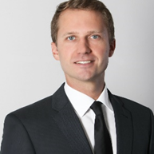
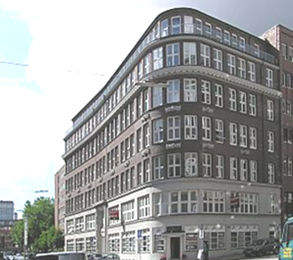
Ihre Ansprechpartner bei HTC
Dr. Thomas Rössler
Geschäftsführender Gesellschafter
roessler@htc-consultancy.de
+49 40 - 1817 5408
Torsten Tesch
Senior Consultant
tesch@htc-consultancy.de
+49 40 - 1817 5407
Hanseatic Transport Consultancy
Dr. Ninnemann & Dr. Rössler GbR
Schopenstehl 15 (Miramar-Haus)
20095 Hamburg

